Slide 1
Формирование единого геоинформационного
пространства
gisinfo.ru

Slide 2
Роль и место пространственных данных в градостроительстве
Использование
BIM- моделей
Топография
Учёт материалов в ИС ФФПД, ГИС ЭЕКО и ГИС ФФПД
ЦКО – цифровая картографическая основа
СТП – схема территориального планирования
ГП – генеральные планы
ПЗЗ – правила землепользования и застройки
КПТ – кадастровый план территории
КТП – крупномасштабный топографический план
СП – ситуационный план
ГПЗУ – градостроительный план земельного участка
ПЭ – поэтажные планы зданий и сооружений
BIM – цифровая трехмерная модель здания
Эксплуатация объектов
Территориальное планирование
Учёт материалов в ИСОГД
Учёт материалов в ФГИС ТП
Строительство
объектов
Межевание
земель
Учёт материалов в ФГИС ЕГРН

Slide 3
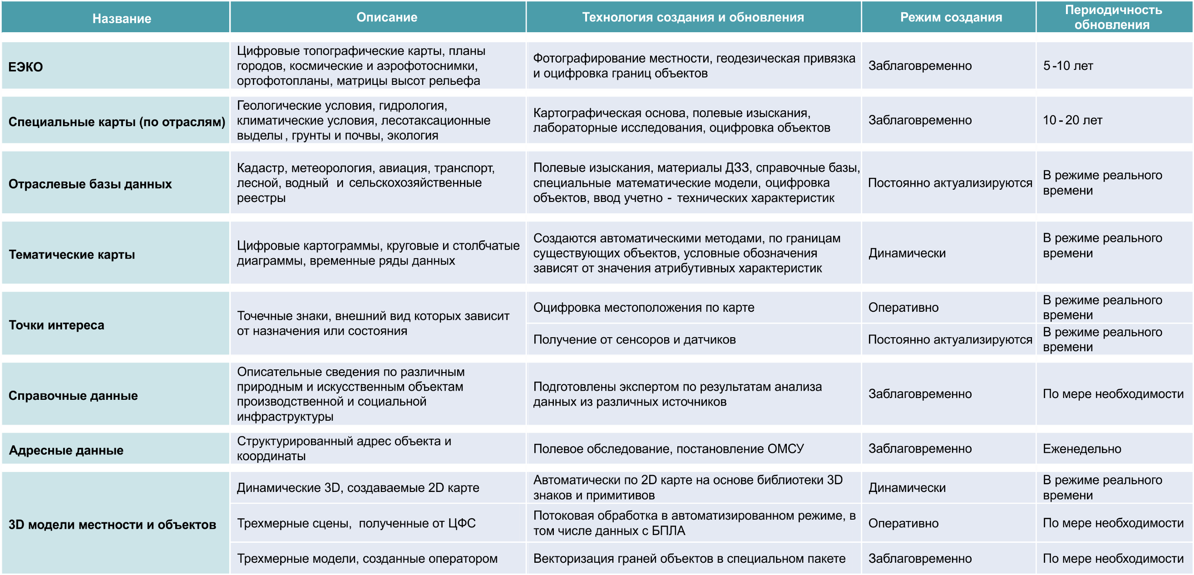
Виды пространственных данных

Slide 4
Интеграция данных на основе единых стандартов и протоколов
Способ передачи
Фонды и базы пространственных данных
Формат данных
передача файлов нарочным
обмен файлами по каналам связи
использование геосервисов
неструктурированные данные
структурированные данные
схемы пространственных данных
Пространственный объект
Пространственные данные
Наборы пространственных данных
Метаданные
Геосервисы
Геопорталы
Потребители
пространственных данных
Информационные
системы
Интероперабельность
Notes:
Информационно-управляющие компоненты представляют собой органы и пункты управления, автоматизированные системы управления (АСУ) и связи, и территориально распределенные базы данных оперативной, разведывательной и другой необходимой информации (топогеодезической, геопространственной, фоноцелевой, гидрометеорологической и т. п.). Важнейшим элементом для успешного взаимодействия информационно-управляющих компонентов ЕИП друг с другом является использование единого геоинформационного пространства, которое должно формироваться на единых принципах, способах передачи, протоколах и форматах обмена информацией. В отличие от классического топогеодезического и навигационного обеспечения, при котором военным потребителям передаются созданные установленным порядком карты и модели данных, ЕГИП реализует информационно-коммуникационную среду в которой при помощи специальных механизмов обеспечивается доступ к фондовых хранилищам и базам пространственных данных, включая метаданные, геосервисы и геопорталы.

Slide 5
Картографическое обеспечение
Топографические карты и планы
1
2
Специальные карты и планы
1:2 000, 1:10 000 – в отношении территорий населенных пунктов
1:10 000, 1:25 000 – в отношении территорий субъектов РФ, относящихся к территориям с высокой плотностью населения
1:50 000, 1:100 000, 1:200 000, 1:1 000 000 – в отношении всей территории РФ
3
Тематические карты и планы
4
Иные карты и планы

Slide 6
Унификация нормативно-технических документов
Направления совершенствования нормативно-технических документов картографического производства:
Согласование нормативно-технических документов Росреестра и ТС ВС РФ.
Разработка информационного картографического обеспечения и правил цифрового описания объектов в составе топографических карт и планов, используемых для подготовки мультимасштабной ЕЭКО.
Утверждение единого набора цифровых классификаторов карты, соответствующих требованиям ИКО и ПЦО мультимасштабной ЕЭКО.
Разработка и утверждение единых схем контроля качества цифровой картографической продукции, используемой для подготовки мультимасштабной ЕЭКО.
Разработка правил цифрового описания объектов в составе навигационных карт и планов, используемых для подготовки навигационного графа автомобильных дорог (слой ЕЭКО).
Разработка требований к описанию точек интереса (сведения об объектах, предоставляемых с использованием координат) для создания слоя в составе ЕЭКО.

Slide 7
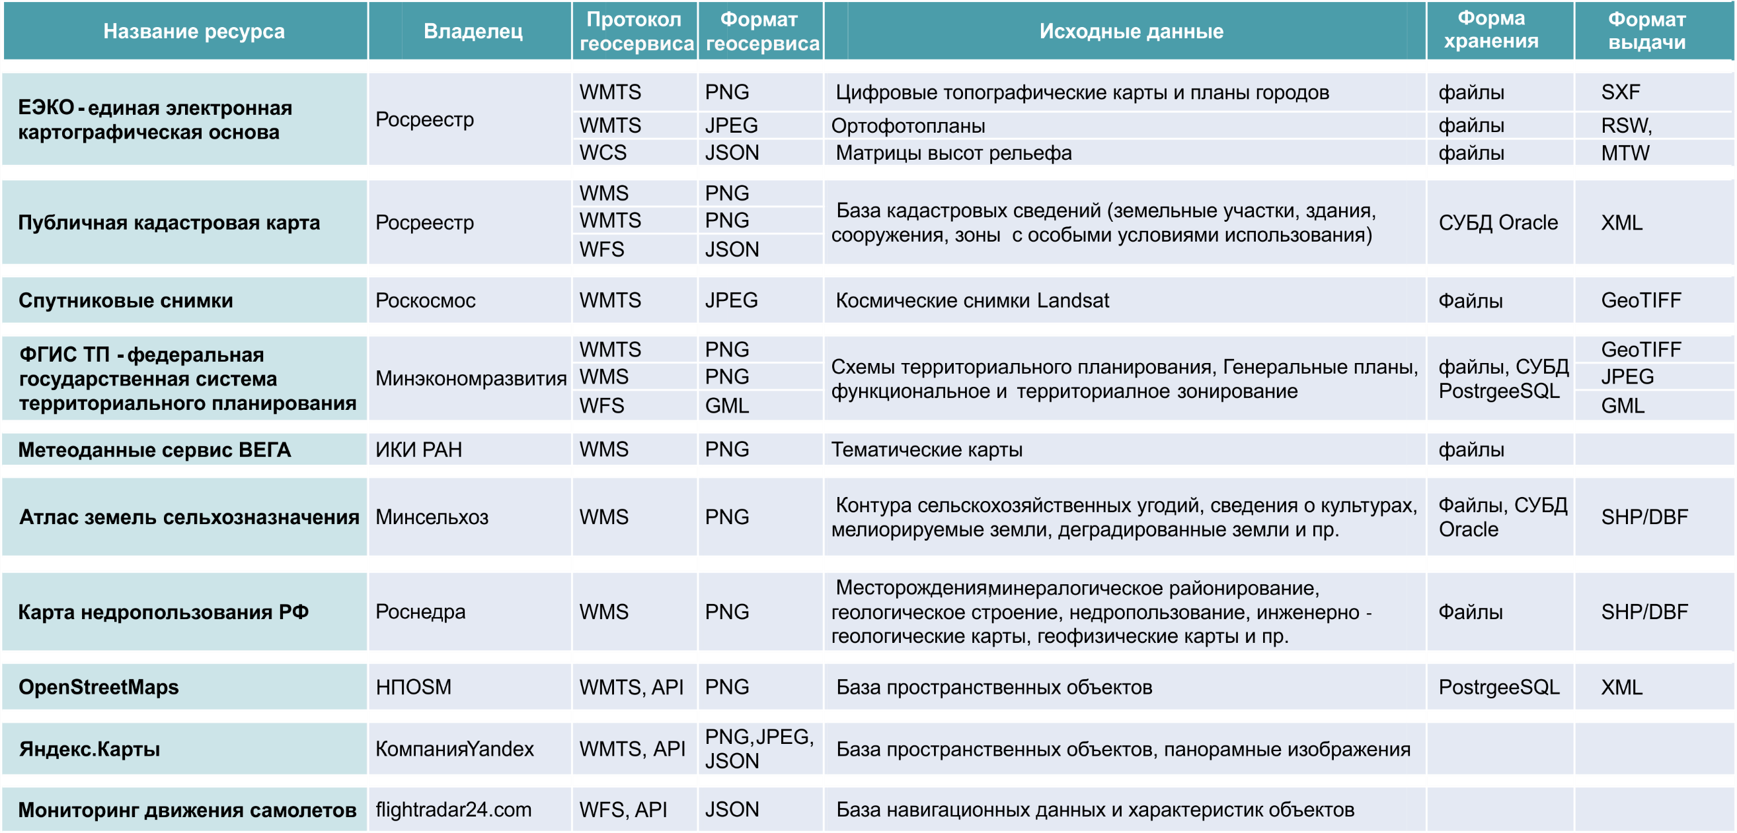
Популярные сетевые информационное ресурсы
Notes:
Для систематизации сведений об имеющихся и перспективных геосервисах был произведен анализ текущего состояния рынка пространственных данных в Российской Федерации. В таблице представлены сведения о пространственных данных, доступных потребителям в виде web-сервисов. Розовым цветом выделен ресурс, работы по реализации которого еще не завершены. Проведенный анализ показал, что практически все ведомства при создании своих информационных систем всё больше ориентируются на развёртывание web-сервисов пространственных данных. Основным сдерживающим фактором развертывания геосервисов является необходимость обработки значительных объемов накопленных фондовых материалов с применением единой системы классификации и кодирования отраслевых пространственных данных. Многие данные хранятся в фондах в аналоговом виде или в виде растровых изображений. Отсутствует координатное и атрибутивное описание объектов.

Slide 8
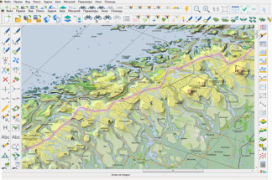
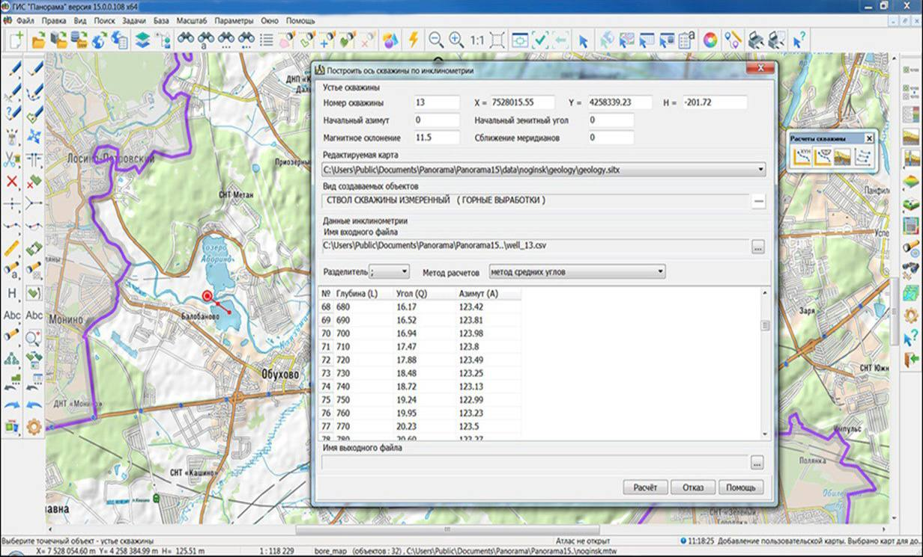
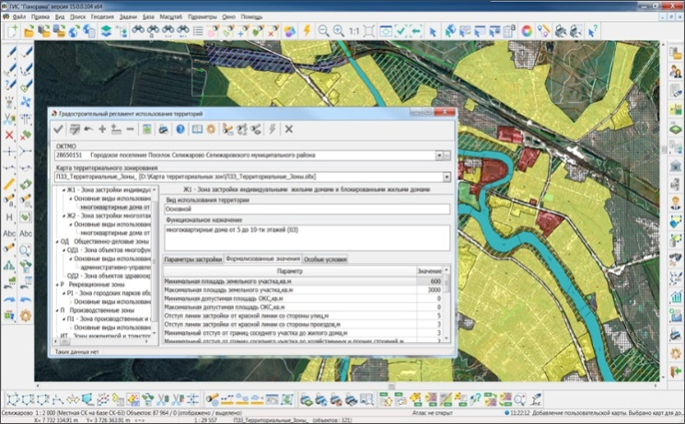
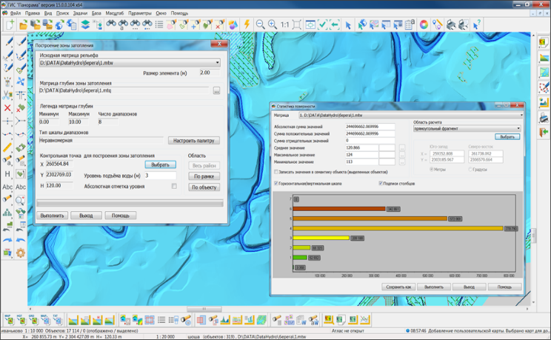
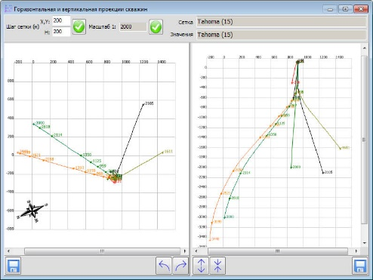
Использование инструментальных ГИС
Комплекс
градостроительных задач
Панорама Фото
Комплекс прогнозирования чрезвычайных ситуаций
Комплекс
гидрологических задач
Комплекс
экологических задач
Комплекс автоматического
распознавания и векторизации
"Panorama Vision"
Комплекс
подготовки документов аэронавигационной информации
ГИС «Панорама»
Комплекс
геодезических задач
Комплекс
геологических задач
Комплекс геологических задач
Комплекс градостроительных задач
Комплекс гидрологических задач
Notes:
Для систематизации сведений об имеющихся и перспективных геосервисах был произведен анализ текущего состояния рынка пространственных данных в Российской Федерации. В таблице представлены сведения о пространственных данных, доступных потребителям в виде web-сервисов. Розовым цветом выделен ресурс, работы по реализации которого еще не завершены. Проведенный анализ показал, что практически все ведомства при создании своих информационных систем всё больше ориентируются на развёртывание web-сервисов пространственных данных. Основным сдерживающим фактором развертывания геосервисов является необходимость обработки значительных объемов накопленных фондовых материалов с применением единой системы классификации и кодирования отраслевых пространственных данных. Многие данные хранятся в фондах в аналоговом виде или в виде растровых изображений. Отсутствует координатное и атрибутивное описание объектов.

Slide 9
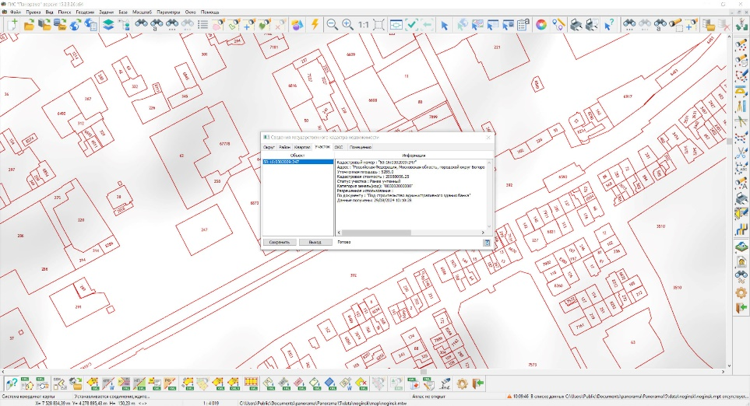
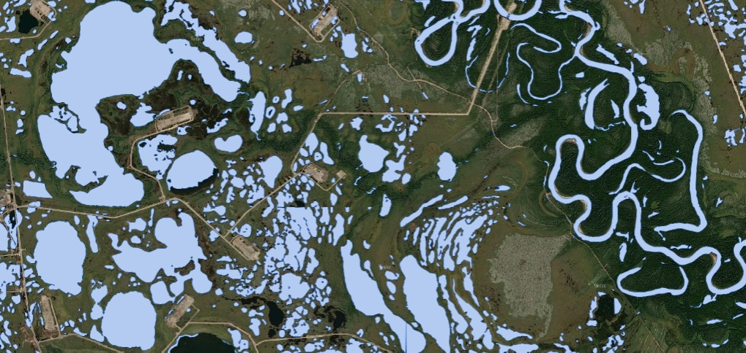
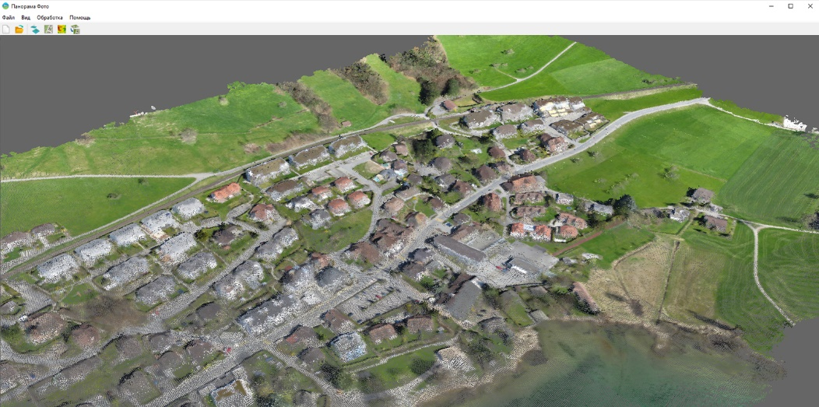
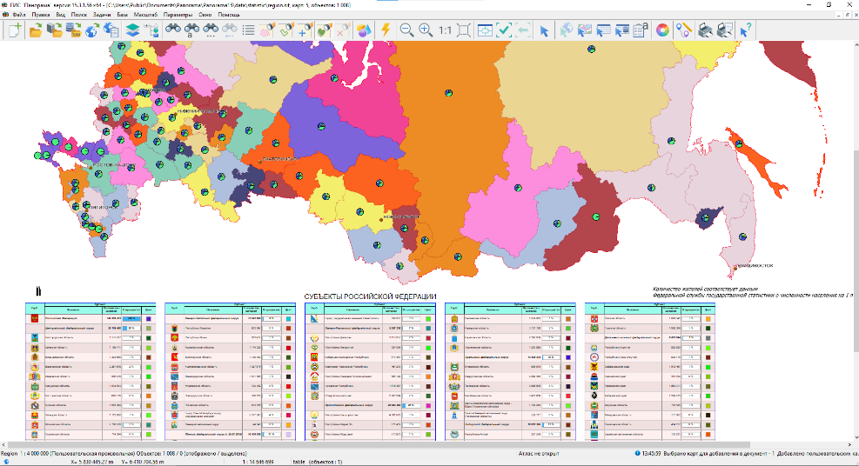
Перспективы развития инструментальных ГИС
Встраивание внешних web-сервисов
Применение искусственного интеллекта для обработки и создания пространственных данных
Поддержка обработки новых видов и форматов пространственных данных
Наращивание функциональности в части анализа пространственных данных в комплексе с данными из других источников
Notes:
Для систематизации сведений об имеющихся и перспективных геосервисах был произведен анализ текущего состояния рынка пространственных данных в Российской Федерации. В таблице представлены сведения о пространственных данных, доступных потребителям в виде web-сервисов. Розовым цветом выделен ресурс, работы по реализации которого еще не завершены. Проведенный анализ показал, что практически все ведомства при создании своих информационных систем всё больше ориентируются на развёртывание web-сервисов пространственных данных. Основным сдерживающим фактором развертывания геосервисов является необходимость обработки значительных объемов накопленных фондовых материалов с применением единой системы классификации и кодирования отраслевых пространственных данных. Многие данные хранятся в фондах в аналоговом виде или в виде растровых изображений. Отсутствует координатное и атрибутивное описание объектов.

Slide 10
Безопасность информационного взаимодействия
КБ "Панорама" выданы Сертификаты соответствия программных изделий требованиям руководящих документов по вопросам защиты от несанкционированного доступа к информации - соответствия реальных и декларируемых в документации функциональных возможностей и отсутствия недекларированных возможностей.
Функцианируют в:
Поддерживают процессоры:
Notes:
Для систематизации сведений об имеющихся и перспективных геосервисах был произведен анализ текущего состояния рынка пространственных данных в Российской Федерации. В таблице представлены сведения о пространственных данных, доступных потребителям в виде web-сервисов. Розовым цветом выделен ресурс, работы по реализации которого еще не завершены. Проведенный анализ показал, что практически все ведомства при создании своих информационных систем всё больше ориентируются на развёртывание web-сервисов пространственных данных. Основным сдерживающим фактором развертывания геосервисов является необходимость обработки значительных объемов накопленных фондовых материалов с применением единой системы классификации и кодирования отраслевых пространственных данных. Многие данные хранятся в фондах в аналоговом виде или в виде растровых изображений. Отсутствует координатное и атрибутивное описание объектов.

Slide 11
Эффективность единого геоинформационного пространства
Актуализация
нормативно-технологических документов
Утверждение единой системы координат
Актуализация единой электронной картографической основы
Развитие API для встраивания их
функциональности во внешние
информационные системы
Стандартизация геосервисов и
информационных протоколов обмена
пространственными данными
Наличие защищенной сети передачи данных
Перевод фондовых материалов в цифровой вид
Использование защищенных протоколов
Развертывание сетевых информационных ресурсов
Notes:
Для систематизации сведений об имеющихся и перспективных геосервисах был произведен анализ текущего состояния рынка пространственных данных в Российской Федерации. В таблице представлены сведения о пространственных данных, доступных потребителям в виде web-сервисов. Розовым цветом выделен ресурс, работы по реализации которого еще не завершены. Проведенный анализ показал, что практически все ведомства при создании своих информационных систем всё больше ориентируются на развёртывание web-сервисов пространственных данных. Основным сдерживающим фактором развертывания геосервисов является необходимость обработки значительных объемов накопленных фондовых материалов с применением единой системы классификации и кодирования отраслевых пространственных данных. Многие данные хранятся в фондах в аналоговом виде или в виде растровых изображений. Отсутствует координатное и атрибутивное описание объектов.

Slide 12
АО КБ «Панорама»
105005, Россия, г. Москва,
ул. Бауманская, д.7, стр.1, оф. 229
тел.: +7 (495) 739-0245
факс: +7 (495) 739-0244
panorama@gisinfo.ru
Основным направлением деятельности компании является разработка программного обеспечения и архитектура геоинформационных систем, которые используются в различных отраслях народного хозяйства и обороны страны
gisinfo.ru
gisinfo.net

